Slide 1
Implantación del algoritmo minimax en triqui
Nicolas Dussan
Natalia Rojas
Miguel Caicedo

Slide 2
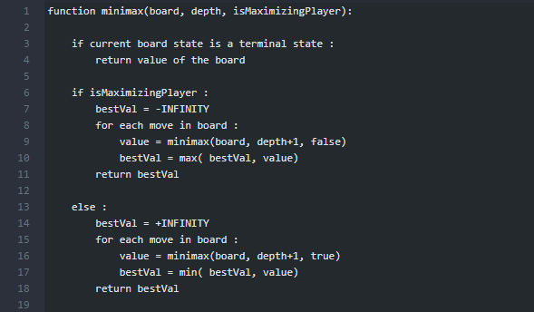
Algoritmo MINIMAX
Este algoritmo en la teoría de juegos busca la manera de llegar a la victoria en la menor de cantidad turnos. Para esto evalúa todas las jugadas posibles y les da valores, negativos para los que minimicen sus posibilidades de ganar y positivos para los que lo maximicen.

Slide 3
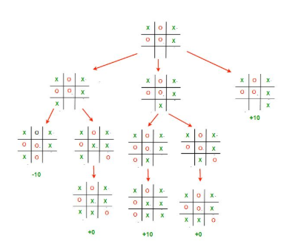
Algoritmo minimax
El árbol que representa el juego, muestra como tiene varias opciones sobre como puede ser su siguiente jugada, teniendo en cuenta que los valores a los va a tender son los positivos el algoritmo buscara entre las posibilidades el camino mas corto para llegar a la victoria.

Slide 4
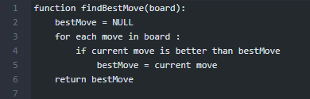
Find best move(FBM)
Para hacer la evaluación de las próximas jugadas y ver cual es la mas optima utilizamos la función FindBestMove.
Esta función analiza las siguientes jugadas y ve cual es la que le otorga un mayor benéfico numérico, ósea que lo puede conducir por el camino de la victoria, lo que esta estrechamente relacionado con el funcionamiento del algoritmo MINIMAX.

Slide 5
Funcionalidad de la herramienta
Sabiendo como funciona el algoritmo MINIMAX podemos ver que el programa al siempre estar buscando la mejor jugada para si mismo y minimizando las posibilidades de rival, nunca perderá pero si podrá empatar.
Esta es la eficiencia del algoritmo MINIMAX, el poder jugar a la defensiva y al mismo tiempo para nunca perder.

